Slide 1
Увод у теорију узорака
Истраживачки рад о начинима узорковања и оцењивања

Slide 2
Упознавање са скупом података за рад
Подаци над којима ће бити демонстриране технике узорковања и оцењивања налазе се у датотеци datasetClean.csv. Ова датотека садржи следеће информације:
поновак
таксономију врста код којих је пронађен протеин
вредност нивоа неуређености протеина, у интервалу [0,1]
индикатор да ли неуређени регион садржи поновак (узима вредности 0 или 1)
индикатор да ли неуређени регион пресеца поновак (узима вредности 0 или 1)

Slide 3
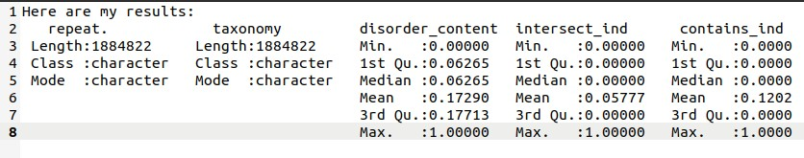
Анализа обележја
На слици испод могу се видети добијене сумарне статистике сваког од обележја. Од посебног значаја за интерпретацију резултата су вредности средње вредности и медијане

Slide 4
Планови узорковања
Студије се спроводе на узорцима јер је обично немогуће проучити целу популацију. Закључци извучени из узорака имају за циљ да се генерализују на популацију, те је зато веома битно да узорак буде што репрезентативнији.
Постоје две врсте узорковања: вероватносно и невероватносно.
У оквиру овог рада демонстрирано је само вероватносно узорковање и то следеће технике:
прост случајан узорак без понављања
прост случајан узорак са понављањем
стратификовани узорак
кластер узорак и
систематски узорак

Slide 5
Прост случајан узорак без понављања
Прост случајан узорак подразумева да свака јединка има једнаку вероватноћу да буде извучена у узорак, док без понављања значи да једна јединка може бити извучена највише једном.
Проблем: велики обим популације
Очекивања: веома добри резултати

Slide 6
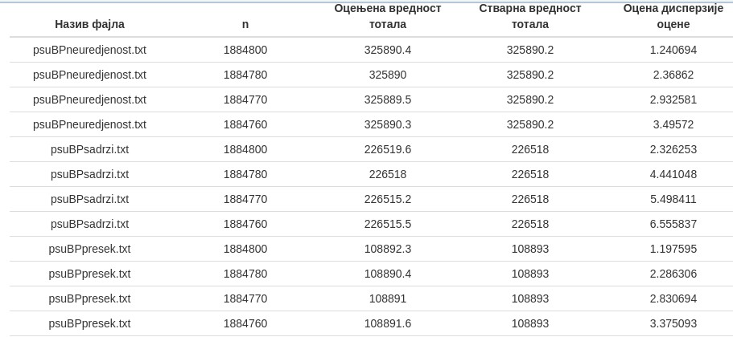
Резултати простог случајног узорковања без понављања

Slide 7
Прост случајан узорак са понављањем
Ова техника опет подразумева да свака јединка има једнаку вероватнићу да буду извучене у узорак, с тим што иста јединка може да буде изабрана више пута у узорак.
Проблем: велика популација
Очекивања: веома лоши резултати

Slide 8
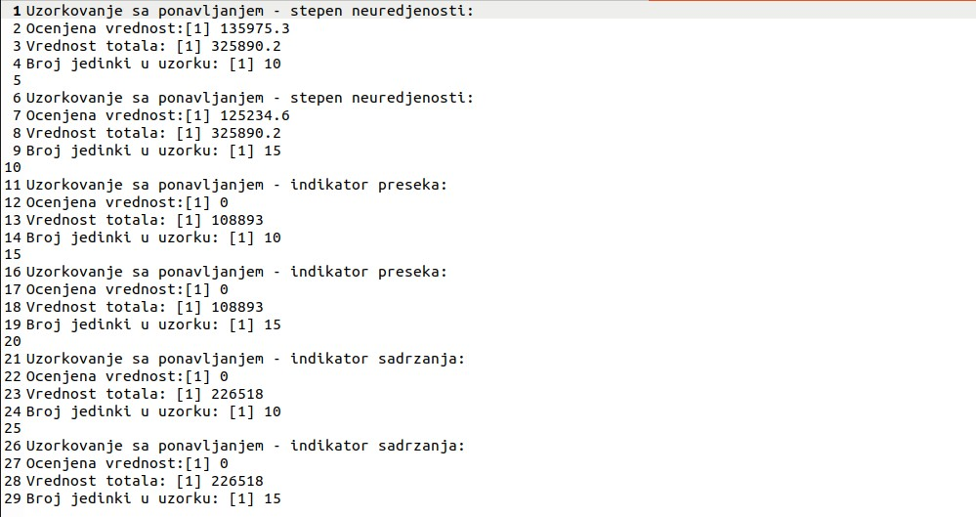
Резултати простог случајног узорка са понављањем

Slide 9
Стратификовани узорак
Стратификовани узорак подразумева да се почетни скуп подели у неколико стратума (скупова) тако да су јединке које припадају једном стратуму сличне (у териминима вредности обележја), док су јединке које се налазе у различитим стратумима међусобно различите. Потребно је нагласити да је неопходно да стратуми буду међусобно дисјунктни, али и да покривају целу популацију.
Обележја која су индикатори природно можемо да поделимо у два стратума, при чему све јединке у једном стратуму имају вредност обележја 1, док све јединке другог стратума имају вредност 0
Са друге стране, ниво неуређености ћемо поделити у 5 стратума, тако да:
у први стратум упадну јединке којима је вредност обележја [0, 0.2)
други стратум садржи јединке са вредностима обележја [0.2, 0.4)
трећи обухвата јединке чија је вредност обележја [0.4, 0.6)
четврти садржи јединке чија је вредност [0.6, 0.8)
а пети остале

Slide 10
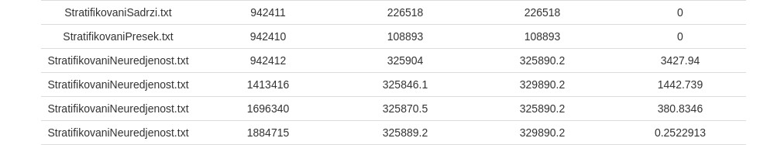
Резултати стратификованог узорковања

Slide 11
Узорак кластеровањем
Идеја овог начина узорковања јесте да се све јединке популације поделе у кластере, али тако да су јединке које се налазе у оквиру једног кластера међусобно различите, док су сви кластери међусобно слични, тј. идеја је да сваки кластер што верније осликава целу популацију.
За потребе овог рада поделу јединки у кластере ћемо извршити на следећи начин: прво ћемо све јединке распоредити у стратуме као што смо урадили и у претходном случају. Затим је те јединке потребно распоредити у кластере тако да сваки кластер што верније осликава популацију. Размотрићемо 2 начина за поделу јединки у кластере: прва опција је да кластери буду исте величине, док је друга опција да јединке поделимо тако да се 40% свих јединки налази у првом кластеру, 30% у другом, 20% у трећем, а по 5% у четвртом и петом кластеру

Slide 12
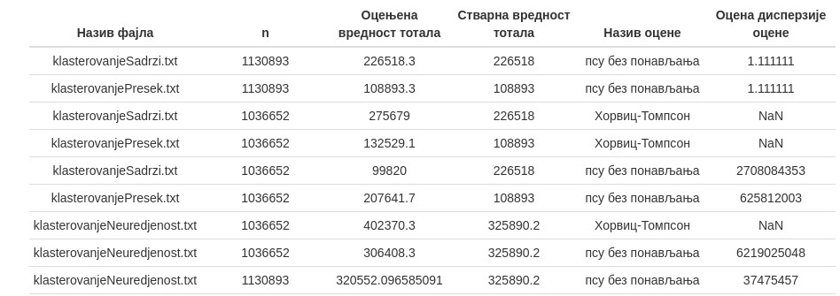
Резултати кластеровања

Slide 13
Систематски узорак
Основна идеја овог узорковања подразумева да се из популације обима N извлачи узорак обима n. Уколико k=N/n није природан број, онда се он заокружи. Следећи корак јесте насумично одабрати један број из интервала [1,k] и узима се јединка која се налази на тој позицији у узорку. Након ње, у узорак се узима свака k-та јединка. Као што се да претпоставити, резултати ће умногоме зависити од распореда јединки у популацији.
За потребе овог рада биће коришћене оне вредности n које су делиоци броја N, ради лакшег рачуна.

Slide 14
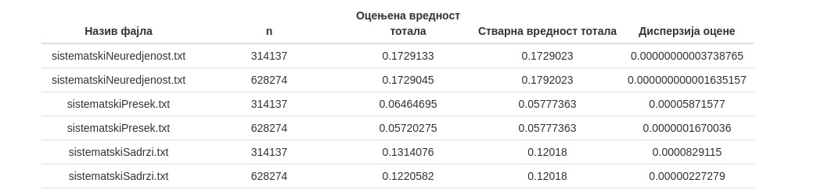
Резултати систематског узорковања

Slide 15
Закључци
Поређење техника узорковања
за оцену индикатора:
стратификовани узорак
систематски узорак
кластеровање са једнаким величинама кластера
прост случајан узорак без понављања
кластеровање са неједнаким величинама кластера
прост случајан узорак са понављањем
Поређење техника узорковања
за оцену нивоа неуређености протеина:
систематски узорак
стратификовани узорак
прост случајан узорак без понављања
кластеровање са једнаким величинама кластера
кластеровање са неједнаким величинама кластера
прост случајан узорак са понављањем
Анђела Дамњановић, 59/2019

